Slide 1
State Pattern
Matakuliah Design Pattern
Dosen Pengampu: Khoirul Umam, M.Kom
S1 Teknik Informatika STIKOM PGRI Banyuwangi

Slide 2
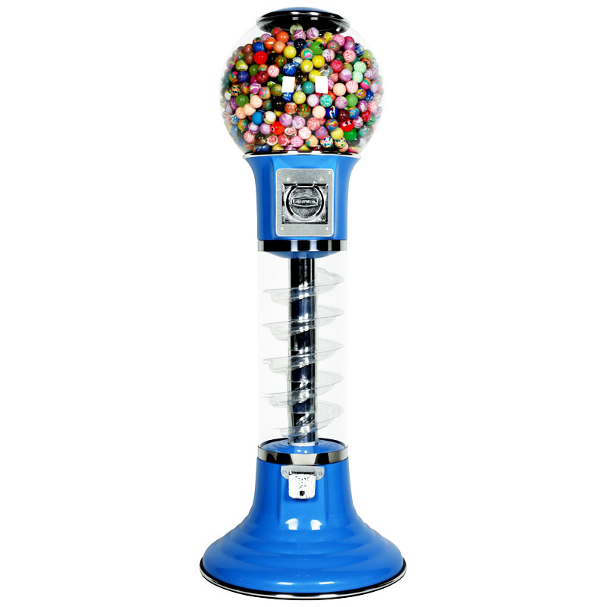
Mesin Penjual Permen Karet
Kondisi (state) yang mungkin dialami oleh mesin penjual permen karet:
Permen karet habis
Permen karet terjual
Tidak ada koin
Ada koin

Slide 3
Koin masuk
Tidak Ada Koin
Ada Koin
Koin keluar
Isi ulang
Tuas diputar
Sisa permen karet > 0
Permen Karet Habis
Permen Karet Terjual
Permen karet
dikeluarkan
Sisa permen karet = 0

Slide 4
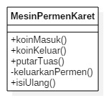
Analogi dalam Class Diagram
function koinMasuk()
if state = AdaKoin then
say “Anda sudah memasukkan koin”
else if state = TidakAdaKoin then
state ← AdaKoin
else if state = PermenKaretTerjual then
say “Mohon menunggu, permen sedang dikeluarkan”
else if state = PermenKaretHabis then
say “Maaf, permen karet sudah habis”

Slide 5
Analogi dalam Class Diagram
function koinKeluar()
if state = AdaKoin then
state ← TidakAdaKoin
else if state = TidakAdaKoin then
say “Belum ada koin di dalam mesin”
else if state = PermenKaretTerjual then
say “Maaf, pembelian Anda sedang diproses”
else if state = PermenKaretHabis then
say “Error: tidak ada koin yang dimasukkan”

Slide 6
Analogi dalam Class Diagram
function putarTuas()
if state = AdaKoin then
state ← PermenKaretTerjual
keluarkanPermen()
else if state = TidakAdaKoin then
say “Masukkan koin dulu”
else if state = PermenKaretTerjual then
say “Harap menunggu, permen sedang dikeluarkan”
else if state = PermenKaretHabis then
say “Maaf, kami kehabisan permen karet”

Slide 7
Analogi dalam Class Diagram
function keluarkanPermen()
if state = PermenKaretTerjual then
sisaPermen ← sisaPermen - 1
if sisaPermen = 0 then
state ← PermenKaretHabis
else
state ← TidakAdaKoin
else if state = TidakAdaKoin then
say “Error: tidak ada koin”
else if state = AdaKoin then
say “Error: tuas belum diputar”
else if state = PermenKaretHabis then
say “Error: tidak ada sisa permen karet”

Slide 8
Koin masuk
Sisa permen karet > 0
Tidak Ada Koin
Ada Koin
Koin keluar
Isi ulang
Tuas diputar
Terjual dengan Bonus
Kondisi normal
Sisa permen karet > 0
Permen Karet Terjual
Kondisi
spesial
Permen Karet Habis
Permen karet
dikeluarkan
Sisa permen karet = 0
Sisa permen karet = 0

Slide 9
function koinMasuk()
if state = AdaKoin then
say “Anda sudah memasukkan koin”
else if state = TidakAdaKoin then
state ← AdaKoin
else if state = PermenKaretTerjual then
say “Mohon menunggu, permen sedang dikeluarkan”
else if state = PermenKaretHabis then
say “Maaf, permen karet sudah habis”
else if state = TerjualDenganBonus then
...
function koinKeluar()
if state = AdaKoin then
state ← TidakAdaKoin
else if state = TidakAdaKoin then
say “Belum ada koin di dalam mesin”
else if state = PermenKaretTerjual then
say “Maaf, pembelian Anda sedang diproses”
else if state = PermenKaretHabis then
say “Error: tidak ada koin yang dimasukkan”
else if state = TerjualDenganBonus then
...
function putarTuas()
if state = AdaKoin then
state ← PermenKaretTerjual
keluarkanPermen()
else if state = TidakAdaKoin then
say “Masukkan koin dulu”
else if state = PermenKaretTerjual then
say “Harap menunggu, permen sedang dikeluarkan”
else if state = PermenKaretHabis then
say “Maaf, kami kehabisan permen karet”
else if state = TerjualDenganBonus then
...
function keluarkanPermen()
if state = PermenKaretTerjual then
sisaPermen ← sisaPermen - 1
if sisaPermen = 0 then
state ← PermenKaretHabis
else
state ← TidakAdaKoin
else if state = TidakAdaKoin then
say “Error: tidak ada koin”
else if state = AdaKoin then
say “Error: tuas belum diputar”
else if state = PermenKaretHabis then
say “Error: tidak ada sisa permen karet”
else if state = TerjualDenganBonus then
...
Penambahan state menyebabkan kode program semua fungsi utama terpaksa mengalami perubahan

Slide 10
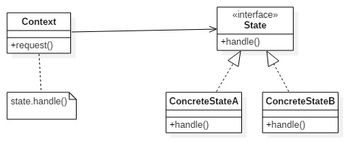
Solusi: State Pattern

Slide 11
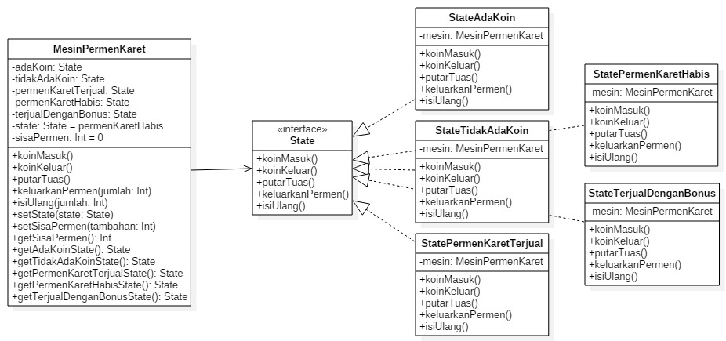
Redesign Mesin Penjual Permen Karet

